Slide 1
Oturum Katmanı Protokolleri

Slide 2
İçindekiler
NFS
SMB
NetBIOS

Slide 3
NFS
NFS(Network File System), ağ dosya sistemi anlamına gelmektedir.
Sun Microsystems tarafından 1984 yılında geliştirilmiştir.
UNIX/Linux işletim sistemlerin depolama aygıtlarını paylaşmaya yarayan çok kararlı ve güçlü bir dosya sistemidir.
NFS sayesinde; aynı dosyalara birden fazla bilgisayardan erişilebilir. Bu sayede bir kullanıcının sadece özel bir bilgisayardan ağa oturum açması gerekmez.
NFS yoluyla herhangi bir makinadan kendi dizinine(home directory) erişebilir.

Slide 4
NFS Protokolü
NFS birbirinden farklı 4 protokolün birleşmesinden meydana gelmiştir.
RPC (Remote Procedure Calls)
portmap (rpc.portmap)
RPC program numaralarını port numaralarına çevirir. RPC sunucusu çalışmaya başladığında portmap’e hangi kapının kullanılacağını ve yönetilen RPC program numarasını söyler.
Bir kullanıcı bir program numarasına bir RPC isteği göndermek istediğinde; istenen program erişim veren port numarasını almak için öncelikle sunucu portmap’iyle bağlantı kurulur. Ardından RPC paketleri ilgili portlara gönderilir.

Slide 5
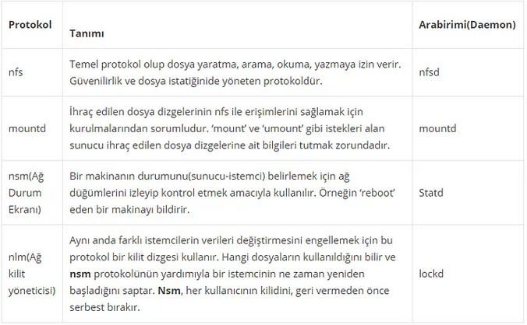

Slide 6
SMB
Server Message Block, Sunucu İleti Bloğu
Windows işletim sistemlerinde dosyalar, yazıcılar, seri port ların paylaşımı esnasında ağ protokolü olarak çalışır. Ayrıca kimlik doğrulaması süreçler arası iletişim mekanizması sağlar.
IBM ve Microsoft networkleri için geliştirilmiştir. İlk olarak 1985 yılında IBM tarafından duyurulmuştur. CIFS (Common Internet File System) ismiylede bilinir.
SMB defalarca kez evrilmiş ve gelişim göstermiştir ve birçok versiyonu ile anılmaktadır. Microsoft bu konuda üzerine gelişime, SMB ‘yi her yeni windows versiyonunda daha iyi bir noktaya getirmek içinde çalışmalarına devam etmektedir.

Slide 7
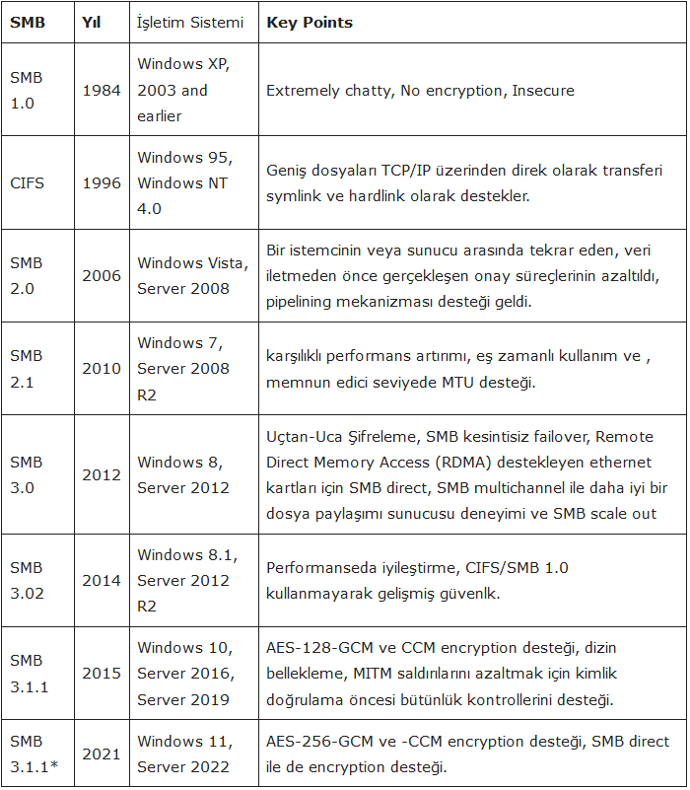

Slide 8
NetBIOS
NetBIOS (Network Basic Input/Output System), bir yerel ağ (LAN) üzerindeki farklı bilgisayarların birbirleriyle iletişim kurmasını sağlayan (veri aktarımı vs.) bir sistemdir.
IBM tarafından ilk masaüstü bilgisayarlar için oluşturulan NetBIOS, daha sonra Microsoft tarafından Windows işletim sistemlerine uyarlanmıştır.
NetBIOS üzerinden aynı ağ üzerindeki bilgisayarların iletişimi, temel olarak WINS (Windows Internet Name Service) Sunucusunun bilgisayarların NetBIOS isimlerini IP adreslerine çözümlemesiyle gerçekleşir.

Slide 9
Bir bilgisayara işletim sistemi kurulduğunda bu bilgisayara bir NetBIOS ismi atanır. NetBIOS ismi, 16 adet ASCII karakterden oluşur. Bu isim tek parçadan oluşmaktadır.
Ancak Microsoft bu adı 15 karaktere sınırlandırmıştır ve 16. karakteri NetBIOS son eki (NetBIOS Suffix) olarak ayırmıştır.
Bu son ek, Microsoft ağ yazılımı tarafından kayıtlı bilgisayarlarda kurulu olan hizmetlerin fonksiyonunu belirlemek için kullanılır.
Komut satırına "nbtstat -n" yazılarak yerel NetBIOS isimleri ve sunduğu hizmetler görülebilir.

Slide 10
En sık kullanılan NetBIOS son ekleri şunlardır:
00: İş İstasyonu Hizmeti (Workstation Service)
03: Haberci Hizmeti (Messenger Service)
20: Dosya Hizmeti (File Service )
1B: Temel Etki Alanı Tarayıcısı ( Domain Master Browser )
1C: Bir Etki Alanı İçin Etki Alanı Denetçileri (Domain Controllers For a Domain)
01: Temel Tarayıcı (Master Browser)
1E: Tarayıcı Hizmet Seçimleri (Browser Service Elections)

